Slide 1
2. okrogla miza v okviru zimskega tabora
Evropsko civilno delovanje in trajnostni razvoj
Sustain4EU: Enhancing European Civic Practices and Sustainability
Individual responsibility in relation to social and environmental sustainable development on a local, national and European level.
1. marec 2022

Slide 2
Predstavitev izbranih študentskih del s poudarkom na družbenem učinku in vklučitvi deležnikov
Pia Dujić Vrtačnik: Najpogostejši izzivi s katerimi se soočajo mladostniki (primer CONA Most, NVO)
Sonja Čuk: Integracija priseljencev, vloga vrtcev in šole
Pogovor z deležniki
Erika Zuodar, Občina Ajdovščina / Municipality of Ajdovščina
Marjan Huč, Platforma Sloga, NVO/NGO

Slide 3
Associate Prof. Tea Golob, PhD The Modul leader

Slide 4
Modul Sustain4EU je učni program, ki želi okrepiti
zavedanje o izzivih s katerimi se sooča Evropska Unija in so vezani predvsem na posledice pomanjkanja odgovornega delovanja v družbenem in naravnem okolju;
vlogo državljanov EU-ja v blažitvi teh posledic in njihovem doprinosu k družbeni koheziji in okoljski trajnosti.

Slide 5
Že sam naslov modula v angleškem jeziku odraža namen aktivnosti – aktivirati trajnostno vedenje na individualni ravni, ki bo omogočilo trajnosten razvoj EU-ja, in sicer skozi:
Učenje: ponuditi najnovejše znanje, prosto dostopne učne materiale, rezultate raziskav ipd. na način, ki odraža ko-kreativno ustvarjanje znanja med akademsko sfero, deležniki in študenti
Delovanje: spodbujati akcijsko raziskovanje na temo trajnosti in EU državljanskih praks na način prenašanja teorije in znanja v prakso skozi študentske raziskovalne aktivnosti in s tem tudi pomovirati civilno vključenost
Povezovanje: ponuditi priložnosti za deljenje izkušenj in znanja med vsemi akterji na podlagi organizacije aktivnega družbenega sodelovanja na lokalni in transnacionalni evropski ravni.

Slide 6
Namen modula je obogatiti predavanja in celoten pedagoški proces z dodatnimi vsebinami, ki bi spodbudile odgovorno delovanje študentov in okrepile njihovo zavedanje o pomembnosti trajnostnega razvoja.
Ena od osrednjih zadolžitev študentov je raziskovalno delo, pri kateri morajo obravnavati konkreten problem v lokalnem, nacionalnem, ali evropskem okolju, ki zadeva večjo okoljsko, socialno in osebno odgovornost.

Slide 7
Način raziskovalnega pristopa in zbiranja podatkov
Pristop: Akcijsko raziskovanje
Samo-reflektivno raziskovanje, zakaj počnemo kar počnemo in kako (Donald Schön (1983).
Sistematično zbiranje informacij, ki je namenjeno neposredni družbeni spremembi (Bogdan and Biklen 1992)

Slide 8
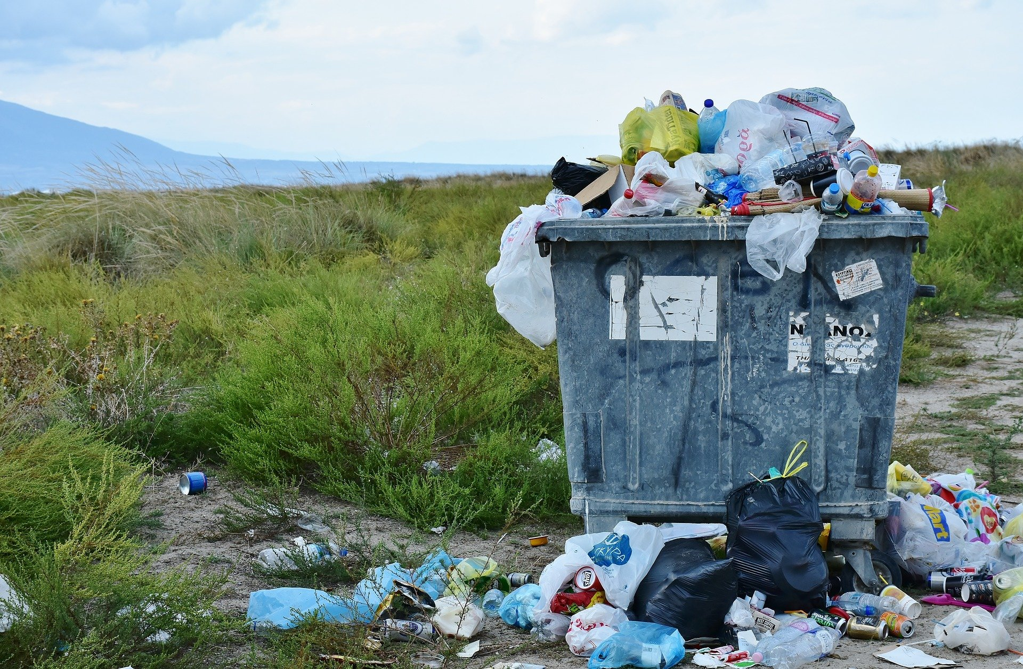
Sustain4EU European Research
UNESCO MOST research entitled Youth and responsibility
Slovenian Research Agency project - Advancing social and environmental sustainability: Exploring and predicting responsible behaviour in Slovenia https://www.sustainableaction.fuds.si/;
Interreg CE 1223 INNO WISE - Technologies, Competences and Social Innovation for Work Integration Social Enterprises,
Bilateral research project with the University of Manoa, Hawaii, USA referring to the responsible transnational citizenship and youth.

Slide 9
Spletna stran: https://www.sustain4eu.fuds.si/

